Slide 1
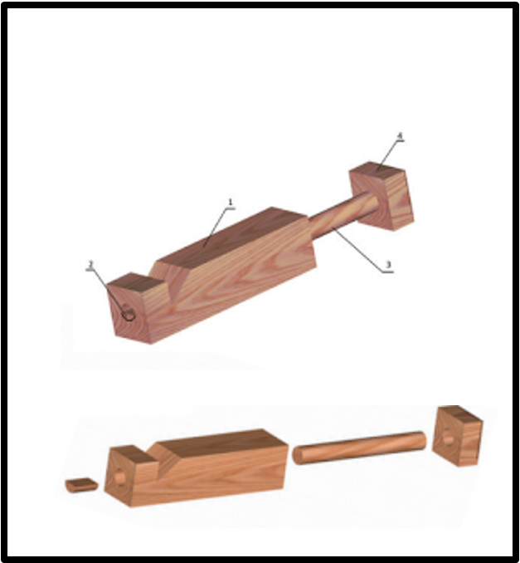
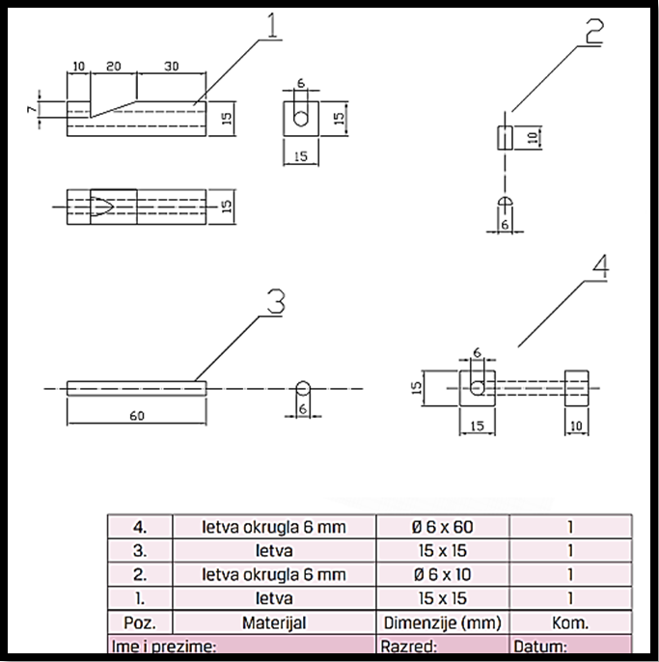
Što sve mora sadržavati crtež prema kojemu se
izrađuje i sastavlja tehnička tvorevina?

Slide 2
TEHNIČKA
DOKUMENTACIJA

Slide 3
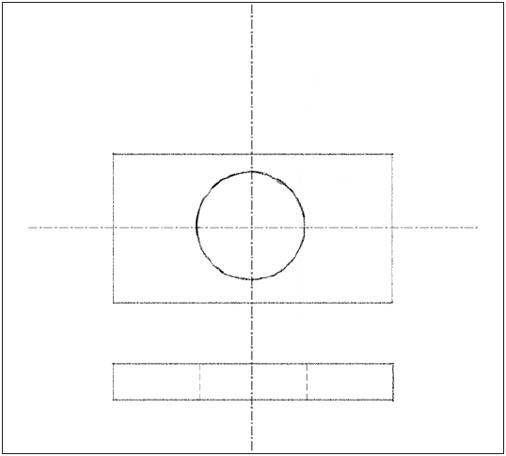
Skica je crtež koji se crta slobodnom rukom prema pravilima tehničkog crtanja, a služi za predočavanje predmeta.

Slide 4
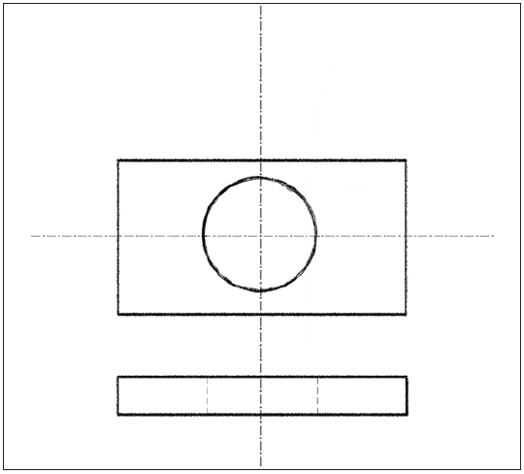
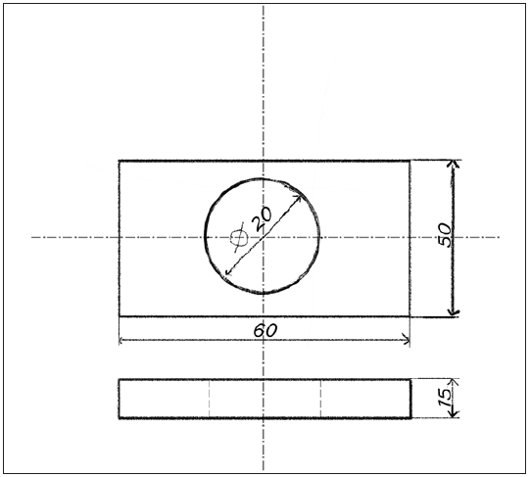

Slide 5
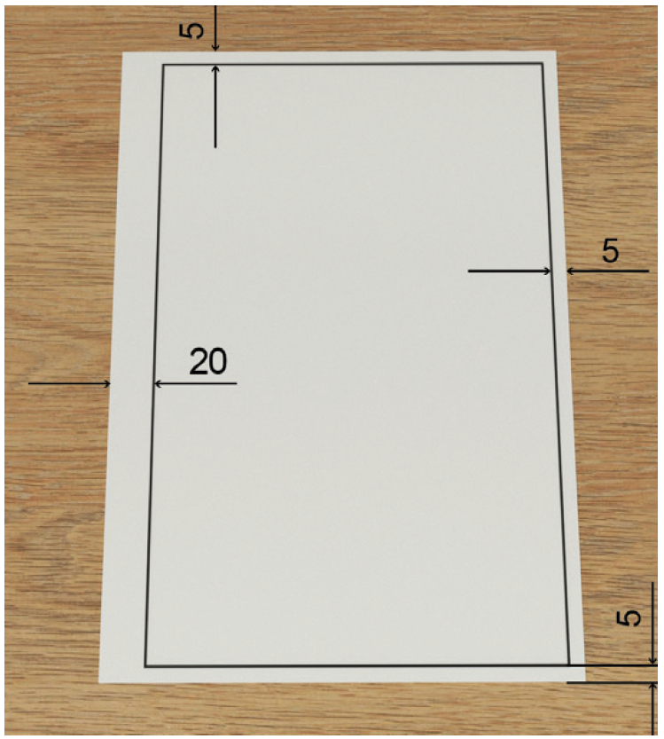
Okvir
tehničkog crteža

Slide 6
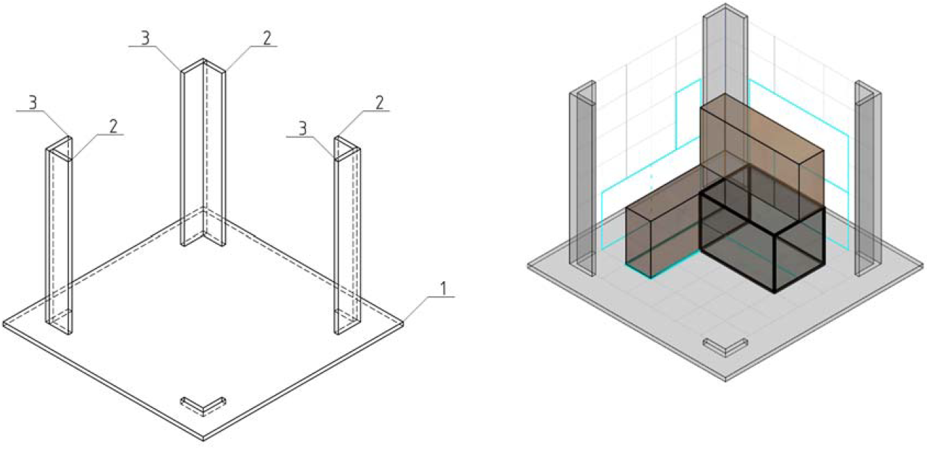
Sastavni (montažni crtež) crta se u jednoj od prostornih projekcija, a koristi se za sastavljanje dijelova u gotov proizvod.

Slide 7
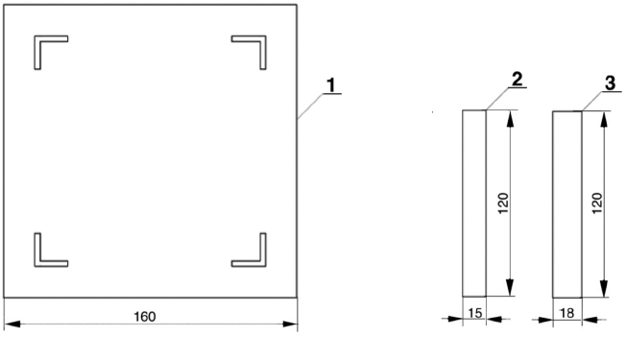
Radionički crtež (crtež detalja) predočava oblik i dimenzije sastavnih dijelova tehničke tvorevine i koristi se pri izradi dijelova tehničke tvorevine.
POZICIJSKI BROJEVI
POZICIJE

Slide 8
SASTAVNICA
ZAGLAVLJE

Slide 9
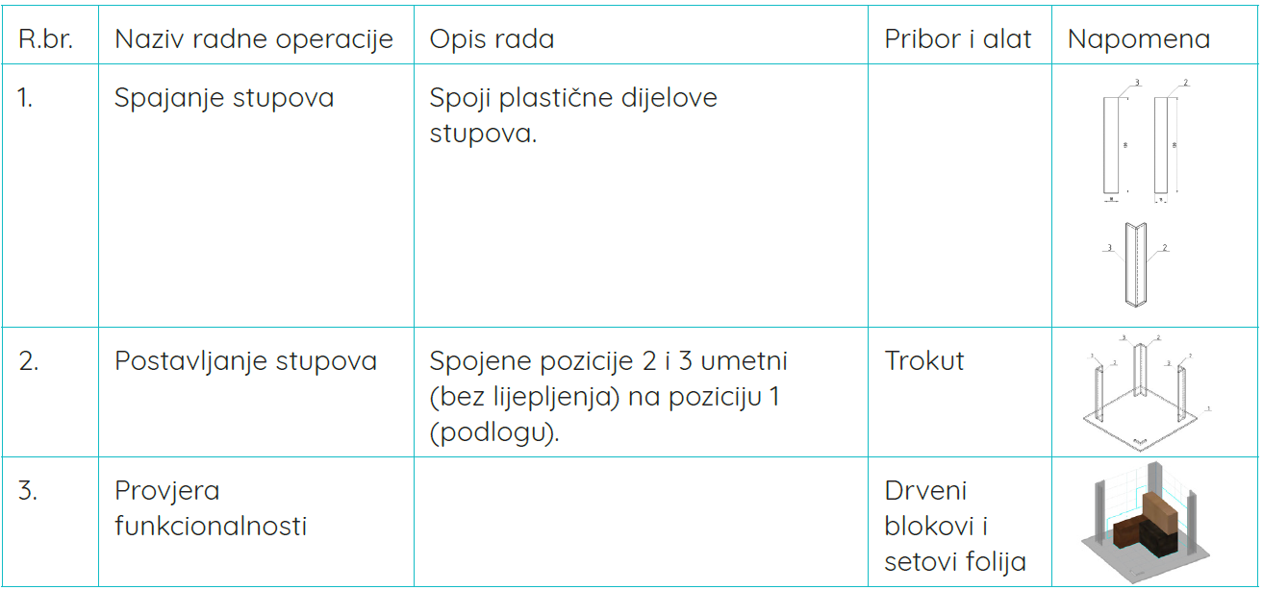
Operacijska lista – faze izrade
Radni list – radni zadatci

Slide 10
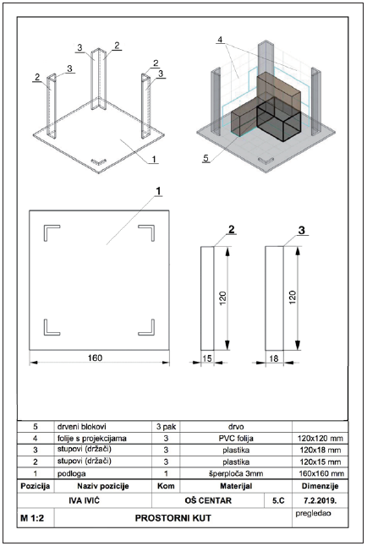
Tehnički crtež
prostornog kuta

Slide 11
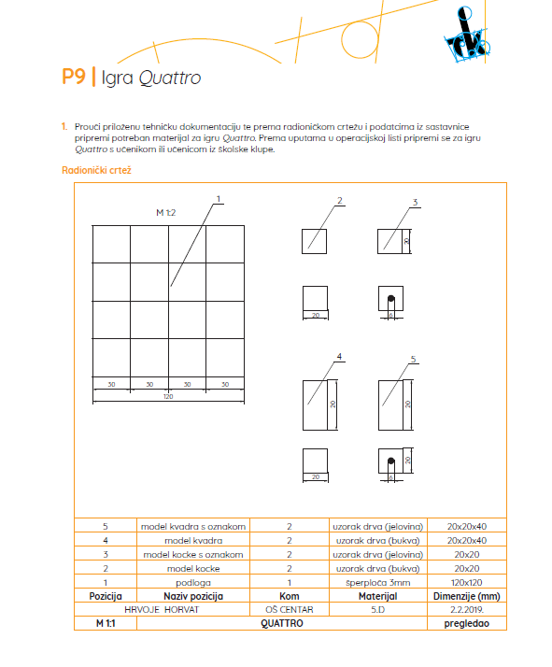
Pripremi se za igru Quattro.

